Slide 1
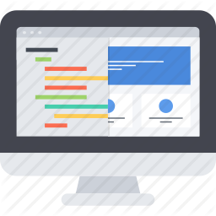
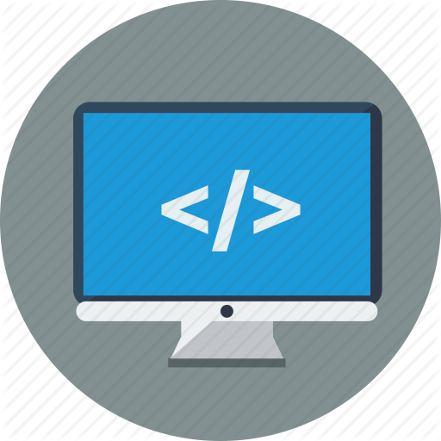
Поняття мови програмування. Складові мови програмування
За новою програмою
Урок 33

Slide 2
Запитання
Розділ 5 § 5.1
Що таке алгоритм? Що таке система команд виконавця алгоритму? У чому полягає формальність виконання алгоритму виконавцем?
Що таке комп'ютерна програма?
Яку мову програмування ви вивчали в попередніх класах? Пригадайте кілька команд цієї мови програмування

Slide 3
Комп'ютерні програми
Розділ 5 § 5.1
Працюючи з комп'ютером у школі і вдома, ви використовували:
текстовий процесор,
графічний редактор,
програми-архіватори,
табличний процесор,
редактор комп'ютерних презентацій,
навчальні і контролюючі програми,
ігрові програми та багато інших.

Slide 4
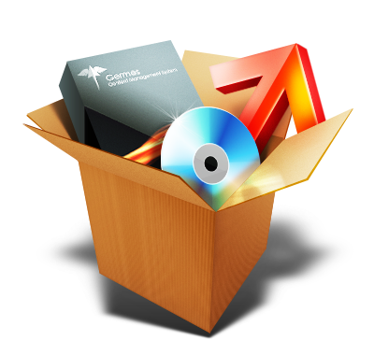
Комп'ютерні програми
Розділ 5 § 5.1
Ви також знаєте, що комп'ютерна програма — це алгоритм опрацювання даних, записаний спеціальною мовою та призначений для виконання комп'ютером.

Slide 5
Комп'ютерні програми
Розділ 5 § 5.1
У процесі своєї роботи програма опрацьовує дані.
Дані, які потрапляють до програми від певних пристроїв (наприклад, з клавіатури або від датчика температури) або від іншої програми, або з іншого джерела (наприклад, з текстового файлу), називають вхідними (початковими) даними.
Деякі програми працюють без вхідних даних.

Slide 6
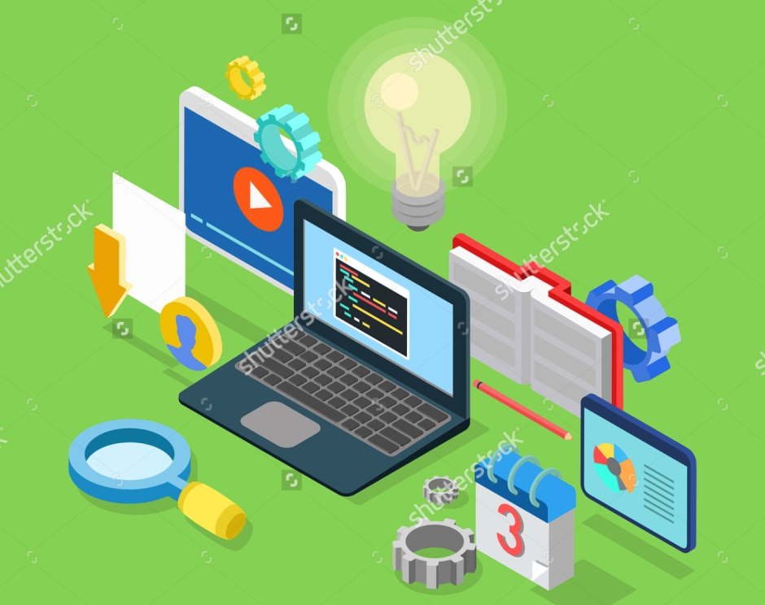
Комп'ютерні програми
Розділ 5 § 5.1
Під час виконання програми утворюються і опрацьовуються й інші дані, які називають проміжними даними.
Якщо метою виконання програми є отримання певних даних, то ці дані називають вихідними (результуючими) даними.

Slide 7
Комп'ютерні програми
Розділ 5 § 5.1
Більшість сучасних програм у процесі своєї роботи надають користувачу певний набір засобів для його взаємодії з програмою і пристроями. До цих засобів належать:
засоби керування (кнопки, меню та ін.),
засоби введення даних (поля, лічильники та ін.),
засоби виведення даних (написи, поля та ін.) тощо.
Сукупність таких засобів, а також методів їх використання утворює інтерфейс користувача.

Slide 8
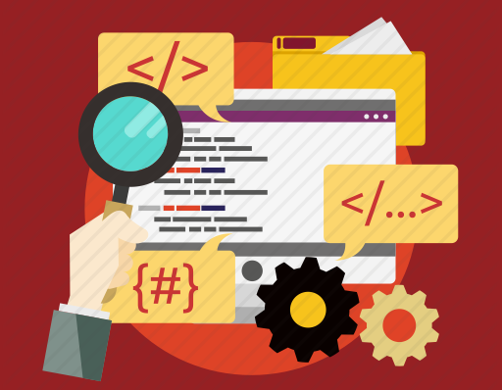
Мови програмування
Розділ 5 § 5.1
Мову, яку використовують для запису алгоритмів, призначених для виконання комп'ютером, називають мовою програмування.
За останні 70 років створено близько трьох тисяч різних мов програмування. Деякі з них уже не використовують, для деяких постійно з'являються нові версії, що зручніші для складання програм і мають більші можливості. Постійно створюються нові мови програмування.

Slide 9
Мови програмування
Розділ 5 § 5.1
Кожна мова програмування має такі складові:
Алфавіт - множина символів, з яких можна утворювати слова і речення цієї мови.
Словник - набір слів, які використовуються в цій мові.
Синтаксис - правила складання і запису мовних конструкцій: не словникових слів і речень.
Семантику - встановлене однозначне тлумачення мовних конструкцій, правил їх виконання.

Slide 10
Мови програмування
Розділ 5 § 5.1
У 6-7 класах ви вивчали мову програмування Scratch.
Алфавіт
Словник
Синтаксис
Семантика
цифри, літери української абетки, англійського алфавіту, символи
:, =, +, *,< та ін.
наприклад, слова повторювати, переміститися, якщо, відбити, коли.
команда циклу з передумовою має містити слова повторювати поки і саме в такому порядку
комп'ютер однозначно виконає команду переміститися на 10 кроків і перемістить виконавця на 10 кроків у напрямі його руху.

Slide 11
Мови програмування
Розділ 5 § 5.1
Використання символів, що не входять до алфавіту мови програмування, неправильне написання словникових слів, порушення синтаксичних правил призводять до неможливості виконання комп'ютером відповідної команди. Такі порушення називають синтаксичними помилками.

Slide 12
Мови програмування
Розділ 5 § 5.1
Мови програмування можна поділити на дві групи:
Мови програмування
Машинно-залежні
(низького рівня)
Машинні
Асамблер
Машинно-незалежні
(високого рівня)
Універсальні мови
Спеціалізовані мови

Slide 13
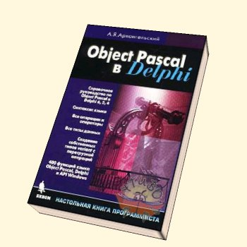
Мови програмування
Розділ 5 § 5.1
У 8 і 9 класах ви будете вивчати мову програмування Object Pascal (англ. Object Pascal - об'єктний Паскаль). Цю мову використовують учні і студенти для вивчення основних принципів програмування, а також професійні програмісти для створення різноманітних програм.

Slide 14
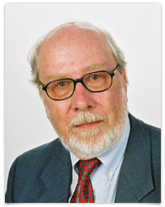
Цікаві факти з історії
Розділ 5 § 5.1
Мову програмування Pascal створила в 1970 р. група співробітників Інституту інформатики Швейцарської вищої технічної школи під керівництвом професора Ніклауса Вірта. Назвали її на честь видатного французького математика, фізика, інженера, літератора, філософа Блеза Паскаля.

Slide 15
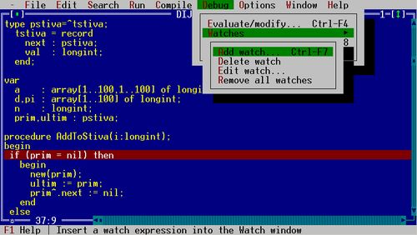
Цікаві факти з історії
Розділ 5 § 5.1
Спочатку мова програмування Pascal створювалася спеціально для навчання студентів основних принципів і методів процедурного програмування. Але згодом з'ясувалося, що ця мова програмування досить зручна, і
виникла ідея застосовувати її не лише для навчання, а й для створення програм для розв'язування практичних завдань з використанням комп'ютера.

Slide 16
Цікаві факти з історії
Розділ 5 § 5.1
Так з'явилися перші програми-компілятори для автоматичного перекладання програм, написаних мовою програмування Pascal, у програми, які може виконати процесор комп'ютера, а також середовище розробки Turbo Pascal, які з часом здобули широку популярність.

Slide 17
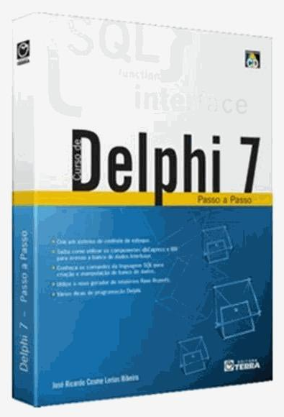
Цікаві факти з історії
Розділ 5 § 5.1
З роками мова програмування Pascal розвивалася й вдосконалювалася. Нові версії цієї мови, які вже мали елементи об'єктно-орієнтованої (орієнтованої на об'єкти та їх властивості) мови програмування, з'явилися у другій половині 80-х років минулого століття.
Одна з версій цієї мови одержала назву Object Pascal. На початку 2000-х років чергова нова версія Object Pascal одержала назву Delphi.

Slide 18
Розгадайте ребус
Розділ 5 § 5.1
Програмування

Slide 19
Дайте відповіді на запитання
Розділ 5 § 5.1
Що таке комп'ютерна програма?
Які дані, що опрацьовує програма, називають вхідними, проміжними, вихідними?
Що таке мова програмування?
Які складові частини мови програмування? Опишіть кожну з них.
Що таке синтаксична помилка?

Slide 20
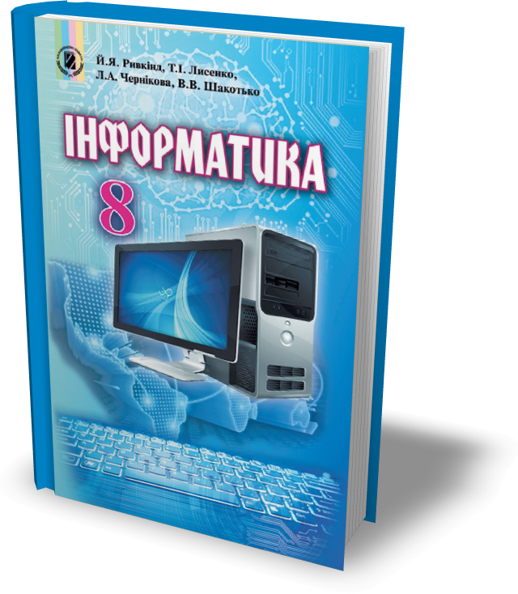
Домашнє завдання
Розділ 5 § 5.1
Проаналізувати
§ 5.1, ст. 154-156

Slide 21
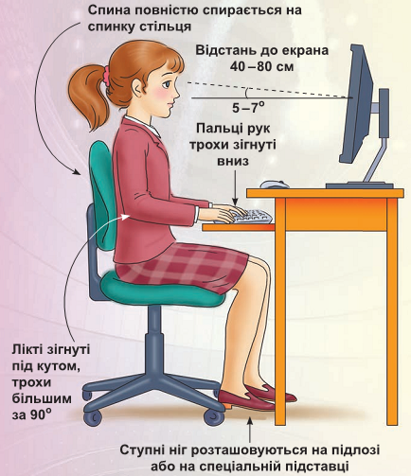
Працюємо за комп’ютером
Розділ 5 § 5.1
Сторінка
163

Slide 22
Дякую за увагу!
За новою програмою
Урок 33

